Slide 1


Proyecto análisis de sistemas
Jordy Alexander Vega Aldana

Slide 2
Las metodologías ágiles
Las metodologías ágiles son aquellas que permiten adaptar la forma de trabajo a las condiciones del proyecto, consiguiendo flexibilidad e inmediatez en la respuesta para amoldar el proyecto y su desarrollo a las circunstancias específicas del entorno.
En esencia, las empresas que apuestan por esta metodología consiguen gestionar sus proyectos de forma flexible, autónoma y eficaz reduciendo los costes e incrementando su productividad. Con este Curso en modelos organizativos ágiles 100% online aprenderás los aspectos básicos para gestionar las metodologías ágiles dentro de tu empresa.

Slide 3
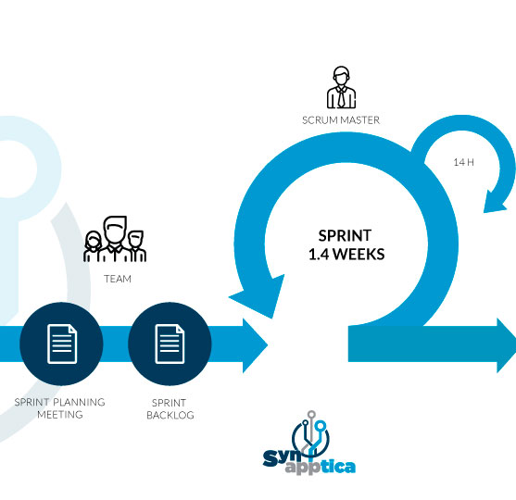
Qué es SCRUM
Scrum es un proceso en el que se aplican de manera regular un conjunto de buenas prácticas para trabajar colaborativamente, en equipo, y obtener el mejor resultado posible de un proyecto. Estas prácticas se apoyan unas a otras y su selección tiene origen en un estudio de la manera de trabajar de equipos altamente productivos.

Slide 4

Problema
EL sistema de ventas “Tienda de Pepito” es un proyecto de software que tiene como objetico la facturación y el control del inventario de las tiendas pertenecientes a Pepito, teniendo en cuenta que el negocio de pepito actualmente no tiene un control en el inventario y la facturación de las ventas realizadas en sus tiendas.

Slide 5






Uso de tecnologías
SQL Server
ASP .NET
JavaScript
Css
HTML
GitHub

Slide 6
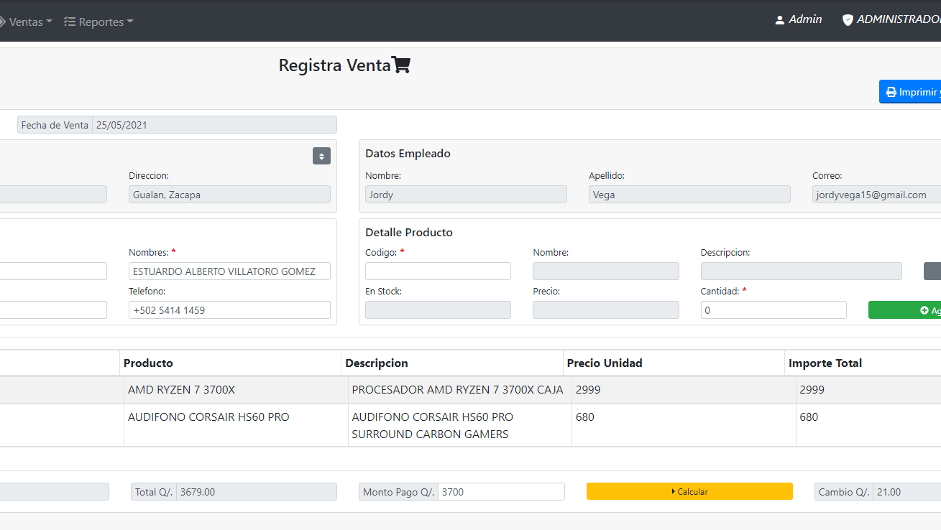
Sistema Final

Slide 7

Gracias

